Slide 1

Internett

Slide 2
Hva er internett?
globalt nettverk av sammenkoblede datamaskiner
Tjenester:
Kommunikasjon
Dele informasjon/data
Web-surfing
Skytjenester og streaming
Hvordan?
Rutere, kabler (over land og under sjøen), mobilnett og satellitter

Slide 3
Hva skjer når du skriver vg.no i nettleseren og trykker ENTER?
URL (nettadresse) eller søkeord
DNS (Domain name system) oversetter URL (Uniform Resource Locator) til IP-adresse.
Oppretter forbindelse til webserveren
Sender forespørsel om ressurser
Ressurser (tekst, bilder, video, osv.) sendes tilbake
Nettleseren laster inn

Slide 4
Aktivitet i nettleseren
Gå til en nettside, f.eks. vg.no.
Høyre-klikk og velg «inspiser».
Velg fanen «Nettverk».
PC: trykk ctrl+r for å laste inn siden på nytt.
Naviger i ressursene som blir lastet inn.
Hva slags ressurser?
Hvor lang tid tok det å laste dem inn?
Prøv andre nettsider.

Slide 5

Internett på hytta?

Slide 6
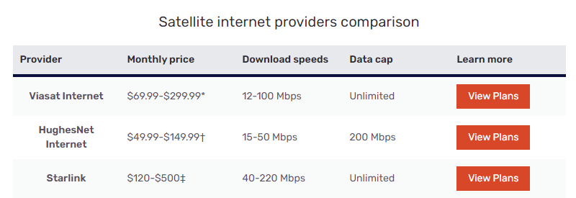
Internett over satellitt?

Slide 7
Kort om Starlink
https://youtube.com/shorts/8QzLC-krz3w?si=CFwaSicX_7qYs84T

Slide 8
Aktivitet: undersjøiske kabler
https://www.submarinecablemap.com/
Hva kalles en av de nærmeste kablene til Nannestad?
Finn den mest sannsynlige ruten datatrafikken beveger seg fra deg til Newcastle (UK).
Hvordan er dataruten fra Nannestad til Grønland?
Går det en kabel til Svalbard?

Slide 9
Aktivitet: nslookup. Finne ip-adressen til domener.
Bruk nslookup vg.no eller andre nettsider.
Bruk https://whatismyipaddress.com/ og tast inn ip-adressen du fant.
Prøv internasjonale nettsider.

Slide 10
Aktivitet: tracert (traceroute) og https://whatismyipaddress.com/
Hvordan beveger beveger datapakkene seg?
Hvilke rutere og serverer stopper de innom?
Bruk tracert vg.no (og andre nettsider).
Bruk https://whatismyipaddress.com/ for å undersøke plasseringen av flere av ip-adressene.
Prøv med andre nettsider fra utlandet.

Slide 11

IP-adresse
Adressen på internett
Unik identifikator (ID)
Typer:
IPv4
192.168.35.29
IPv6 (ny)
2001:0db8:85a3:0000:0000:8a2e:0370:7334

Slide 12

IP
IP = Internet Protocol
Regler
Sende/motta data
Analogi: Postvesen

Slide 13
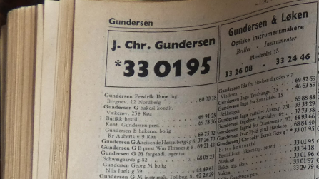
DNS
DNS = Domain Name System
Oversetter
Fra domenenavn
Nrk.no
Til IP-adresse
216.58.217.46
Internetts telefonbok
Analogi: Bibliotek

Slide 14
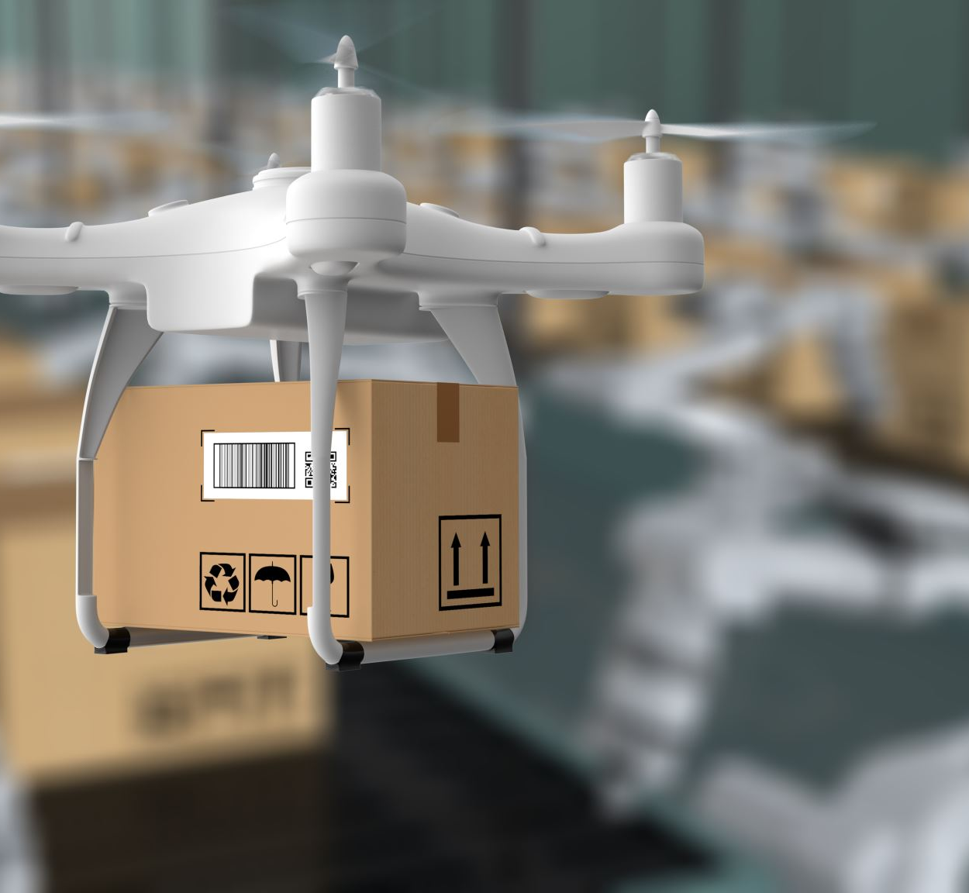
TCP
TCP = Transmission Control Protocol
Styrer dataoverføringer
Pakkesekvensering:
Pakke 1, pakke 2 osv.
Rekkefølge
Feilkontroll
Sender på nytt
Uten TCP:
Datatap

Slide 15

IP vs. TCP
IP: «Hvor skal datapakkene?»
TCP: «Hvordan sikrer vi at datapakkene kommer frem korrekt?»

Slide 16
HTTP vs. HTTPS
HTTP = Hypertext Transfer Protocol
HTTPS = Hypertext Transfer Protocol Secure
Begge:
Dataoverføring
Webinnhold
Nettlesere
HTTPS krypterer data
Hindrer avlytting
Bevarer integritet
Tenk postkort vs. forseglet brev.

Slide 17
Hvordan fungerer internett?
https://www.youtube.com/watch?v=AYdF7b3nMto

Slide 18
Oppgave: Lær hverandre
Se oppgave på GitHub.
Bli enige på gruppa om hvem som velger hvilken oppgave, slik at dere velger ulike oppgaver.
Lag stikkord, hent bilder eller lag illustrasjoner som hjelper deg til å forklare.
Du kan bruke ark, eller lage kort presentasjon på PC.
Tid: cirka 45 min, deretter presentasjon for hverandre.

Slide 19
Les mer om internett
Les på ndla.no om internett.
Noter ned fagbegreper (ord) du er usikker på, og finn forklaringen på dem.

